Slide 1
László Fülöp, (Philip Alexius de László Lombosi)
(Pest, 1869. április 30. – London, 1937. november 22.)
1917 szeptemberében az angol rendőrség letartóztatta, s a fenti tényeken alapuló, de lényegesen eltúlzott vádak alapján, bebörtönözték. Lászlót a börtönélet, az igazságtalanság, a család hiánya nagyon megviselte. A börtönben szinte semmit nem evett, csak a felesége által beküldött ételeket fogyasztotta. A börtönben saját költségén tartotta fenn magát, s ez - ahogy önéletrajzában hangsúlyozta - heti 2 font 10 shillinget tettek ki. Ha eljátszunk a gondolattal: egyetlen portréja ára akár 15 évi börtönélet fedezésére is elegendő lett volna. „Szerencsére" börtönélete csak 1918 májusáig tartott, ekkor azonban hosszabb szanatóriumi kezelésnek vetette alá magát. Majd' két év telt el letartóztatása után, amikor végre újra láthatta otthonát.
2025.04.27. k.nmeth

Slide 2
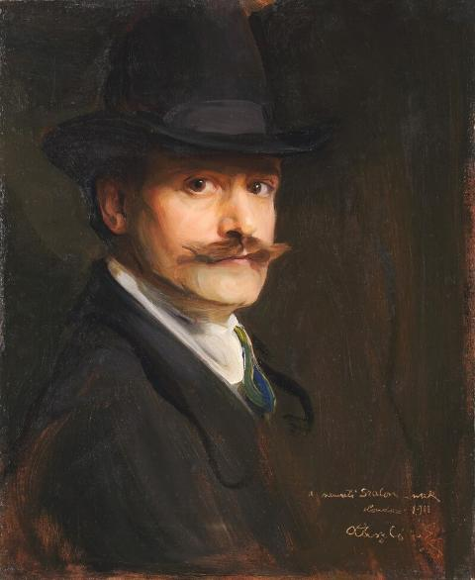
Önarckép 1911

Slide 3
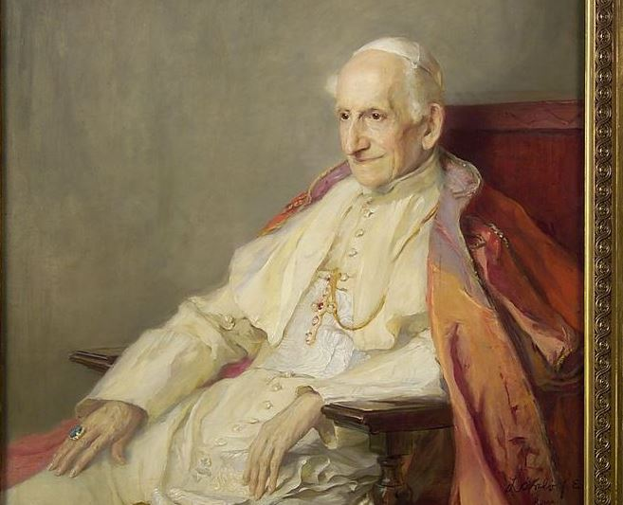
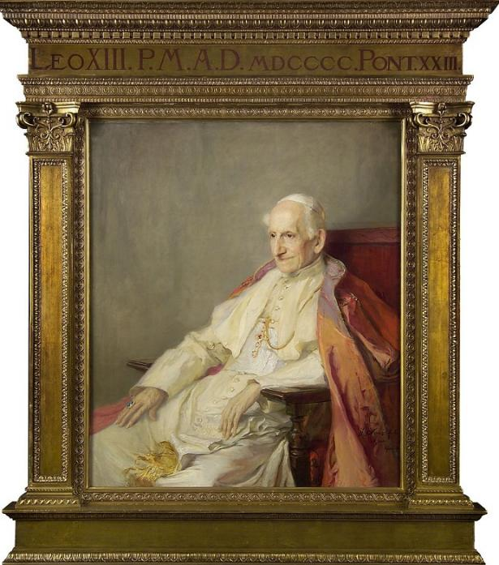
1900 elején Rómába hívták, hogy megfesse XIII. Leó pápa portréját. Az idős szentatyáról a festményt 1900 februárjában készítette el. A főpásztor és a festőművész a mű elkészítését egyaránt fontosnak tartotta. A pápa elégedettségét bizonyítja, hogy fehér sapkáját, a pileólust László Fülöpnek ajándékozta. László Fülöp az 1900-as párizsi világkiállításon a pápát megörökítő portréjával aranyérmet nyert. Ezt az alkotást a Magyar Nemzeti Galéria őrzi.

Slide 4
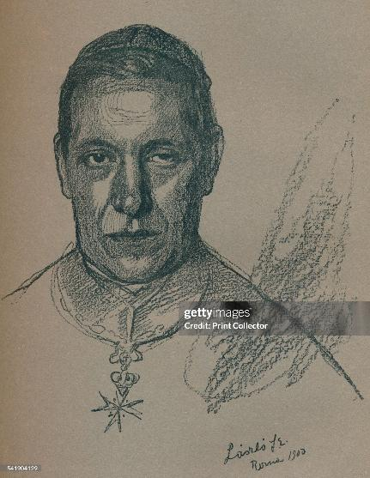
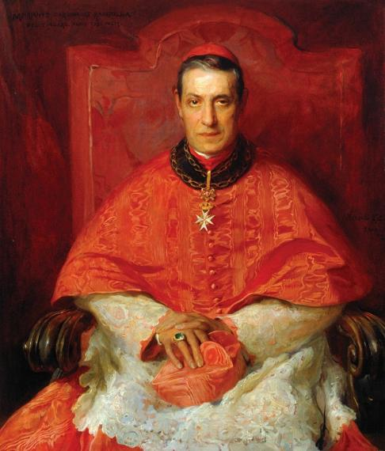
Őeminenciás Rampolla bíboros vázlat-portréja, 1900 (1901-1902).
Mariano Rampolla del Tindaro (1843-1913), a római katolikus egyház olasz bíborosa.
Rampolla (1843- 1913) bíborosról is készült portré, ő XIII. Leó pápa államtitkára volt, ez a kép a pápáról készített festménnyel egyidőben készült.
-

Slide 5
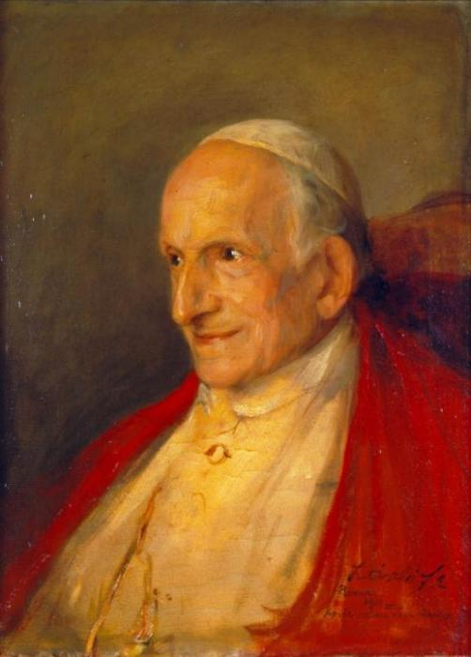
XIII. Leó portréja, Vatikán, 57,5x42,5 cm

Slide 6
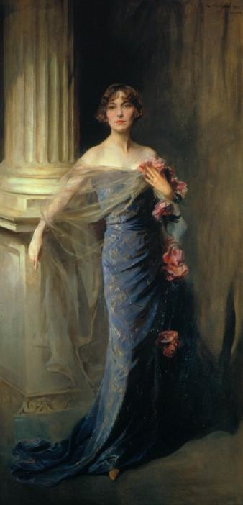
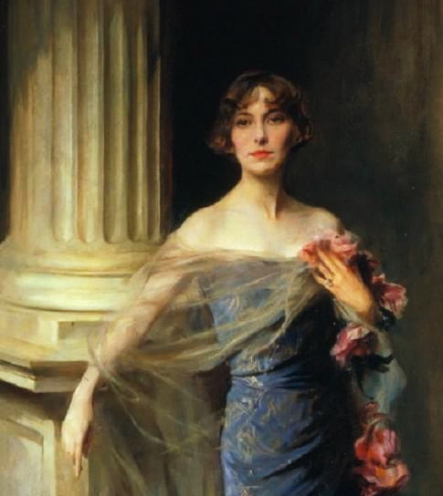
A festmény a múzeumalapító hölgyet ábrázolja, s az ujján levő gyémánt gyűrűből következtetnek arra, hogy eljegyzésre készült. Nagyon romantikus a Blanceflor kisasszony házasságának története, mivel kerek tíz évet várt türelmesen a hercegére. A hercegi család nem engedélyezte a házasságukat, s Boncompagni-Ludovisi hercegnek egy rangban hozzáillő hölgyet kellett feleségül vennie, de a házassági szerződésben kikötötték, hogyha tíz évig nem születik gyermekük, a házasfelek elválhatnak. Így történt, hogy tíz év után a gyermektelen házaspár elvált, s a herceg végül feleségül vehette szíve választottját, akivel aztán boldog házasságban éltek.

Slide 7
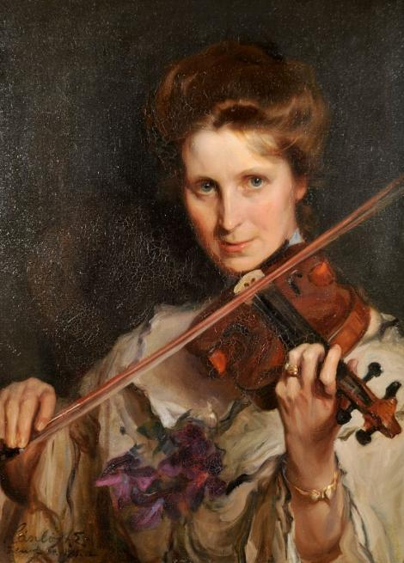
bemutat még egy festményt, magáról a művész feleségéről, amint hegedül. Hivatalosan a Mrs Philip de László, née Lucy Madeleine Guinness 1905 festmény Rómában a Galleria Nazionale d'Arte Moderna e Contemporanea di Roma múzeum tulajdona, mindazonáltal a Boncompagni Ludovisi múzeumban látható:
László Fülöp 1900-ban vette el az írországi Stillorganból származó Lucy Madeleine Guinnesst, akivel 1892-ben ismerkedett meg Münchenben. Hat gyerekük született. Már harmincévesen az egyik legvagyonosabb magyar festő volt, és egy csodálatos műteremvillában lakott a Városliget közelében, a Zichy Géza utca 11-ben. 1903-tól Bécsben és Párizsban élt családjával, végül 1907-ben Londonban telepedett le. László 1914-ben felvette az angol állampolgárságot, de ennek ellenére az első világháború alatt őrizetbe vették és egy évre internálták. 1937. november 22-én hunyt el londoni otthonában szívinfarktus következtében.

Slide 8
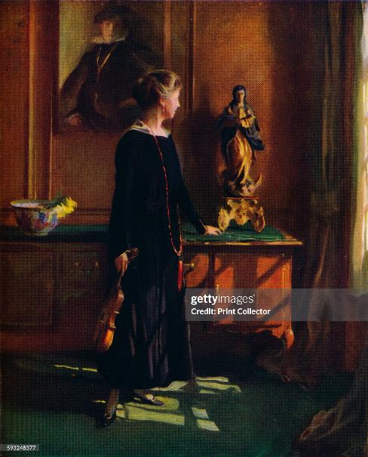
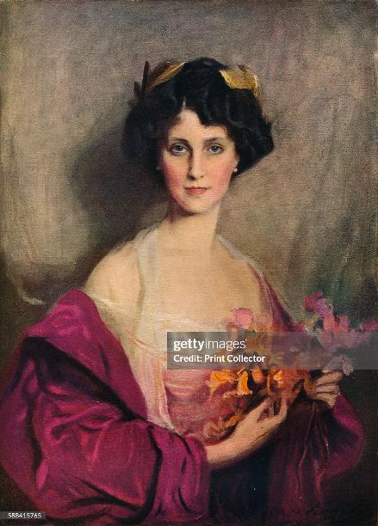
Lucy de Laszlo, a művész felesége 1919
Ő kegyelme Portland hercegnője, 1923.

Slide 9
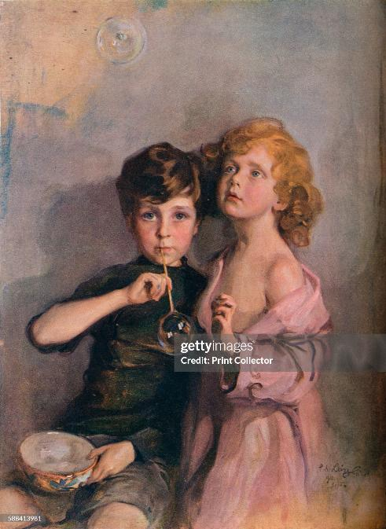
Gyermekeim, Stephen és Paul', 1910 körül.
(London Offices of the Studio, London, 1911). Művész Philip A de Laszlo

Slide 10
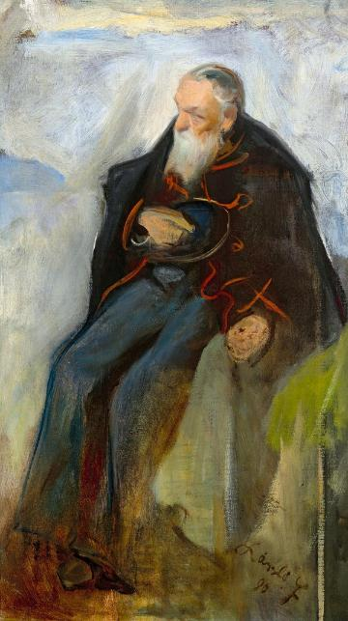
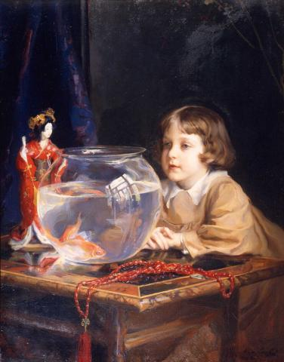
54.5x32 cm
Olaj, vászon
*48-as honvéd (1896)
A művész legfiatalabb fia 1918

Slide 11
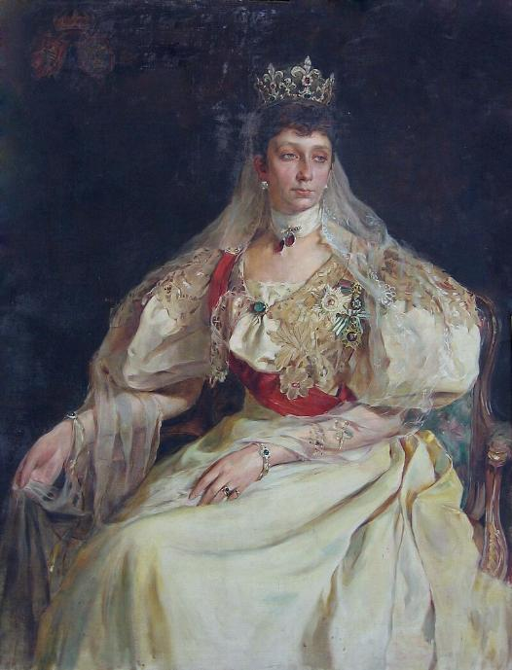
Mária Lujza bolgár fejedelemné, 1894

Slide 12
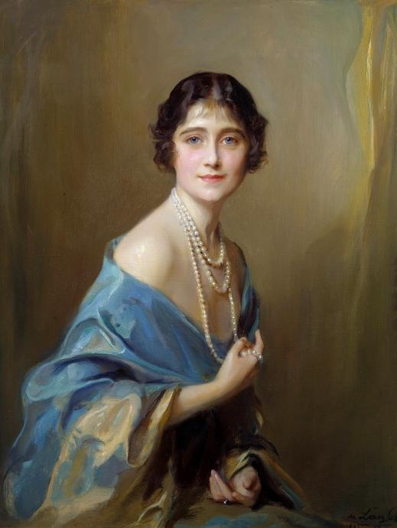
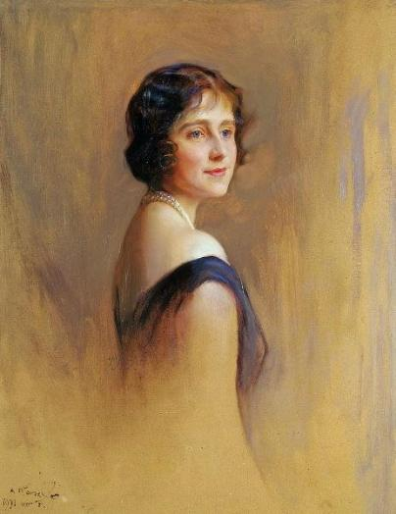
Erzsébet angol királyné, VI. György hitvese (York hercegnőjeként 1925-ben)

Slide 13
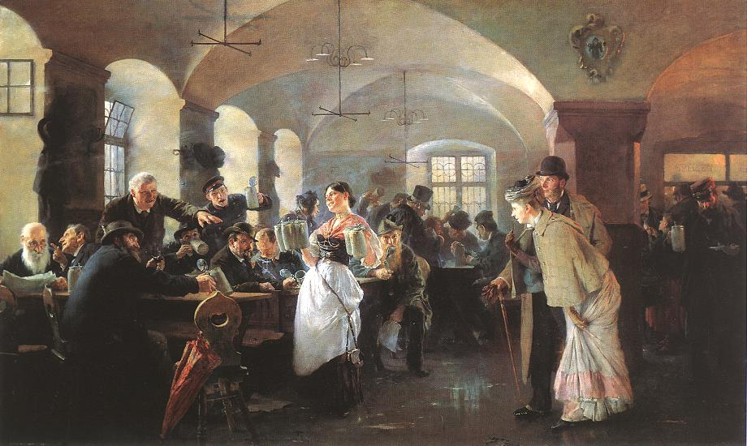
A müncheni Hofbrauhausban, 1892. Müncheni sörözőben, olaj, vászon, MNG
magasság: 78,5 cm; szélesség: 128,6 cm

Slide 14
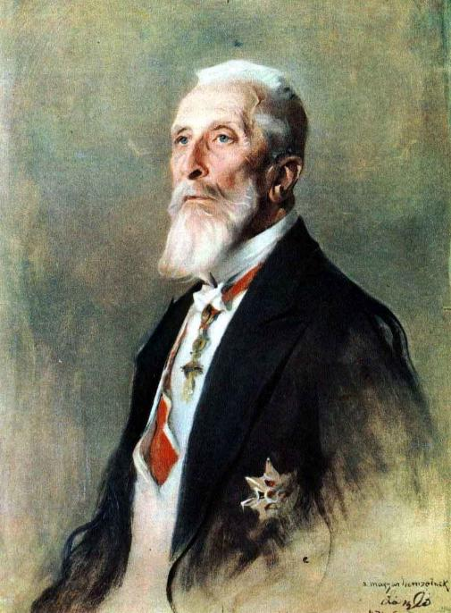
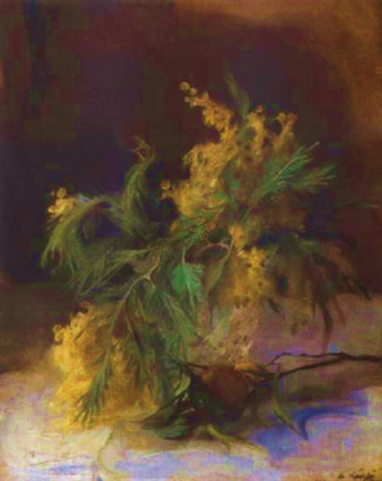
Gróf Apponyi Albert

Slide 15
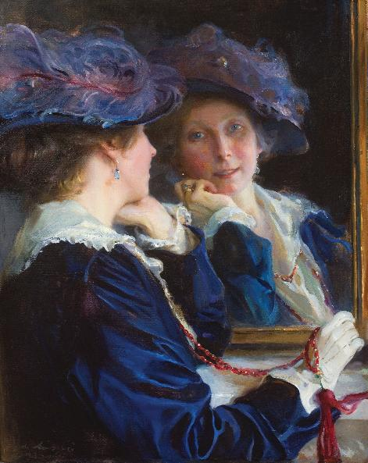
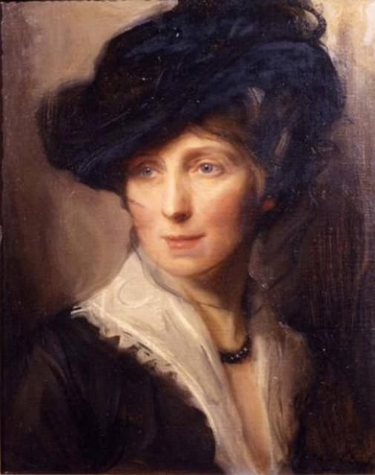
A festő felesége

Slide 16
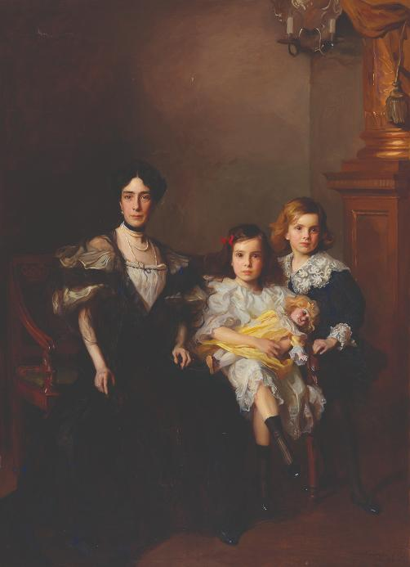
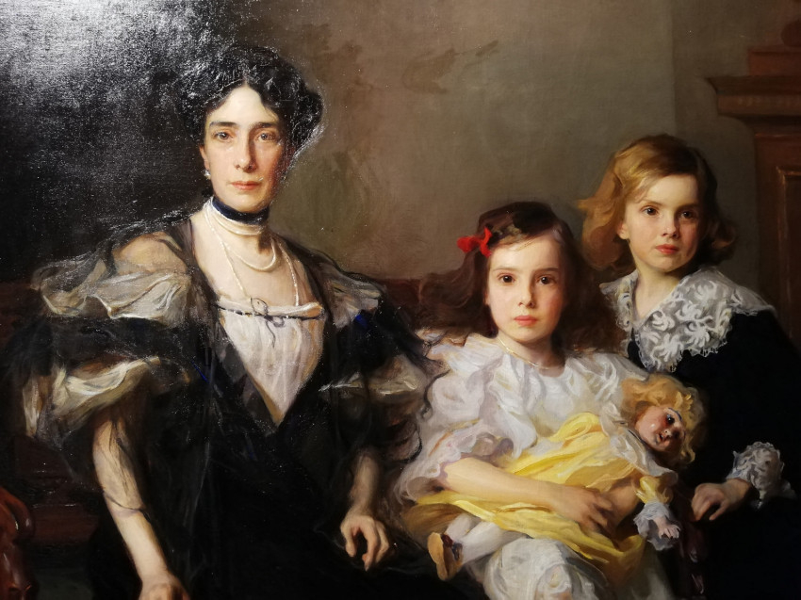
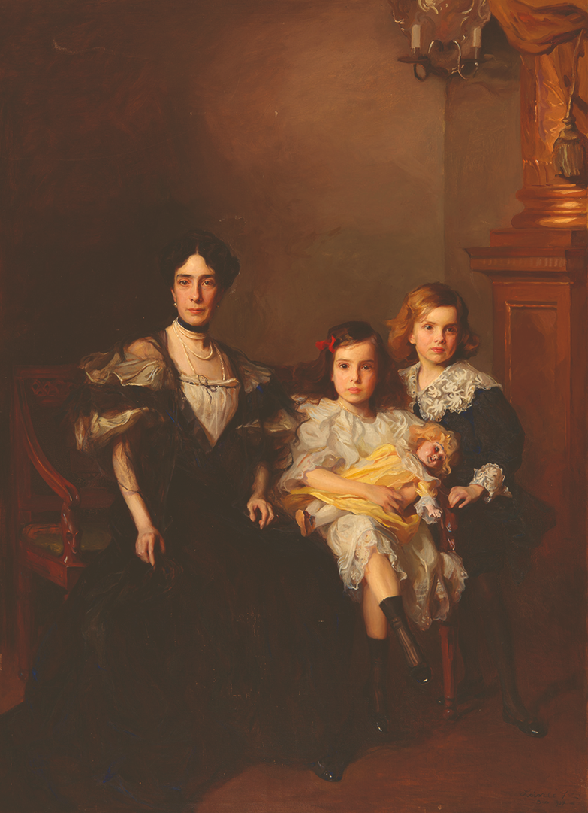
Wenckheim grófnő és gyermekei, Denise és Lajos Rudolf 1907
egészen nagyméretűeket is. Ilyen például a Wenckheim grófnő és gyermekei, Denise és Lajos Rudolf portréja, 1907-ből. Az életnagyságú, többalakos festményen nem csak a gyerekek és az édesanyjuk kedves arca uralja a látványt; a kompozíció is mestermunka.

Slide 17
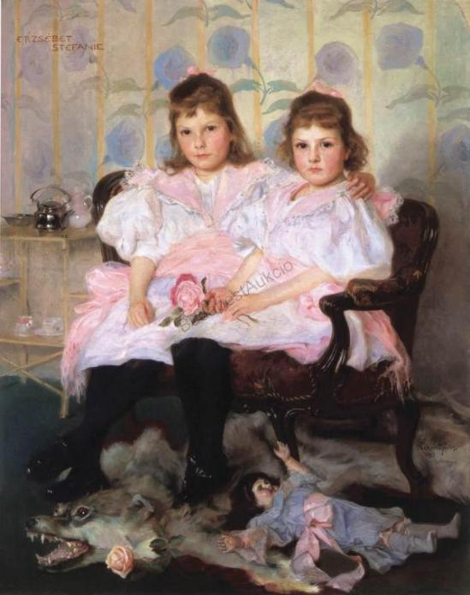
Majláth Erzsébet, Stefanie grófnők kettős portréja, olaj, vászon

Slide 18
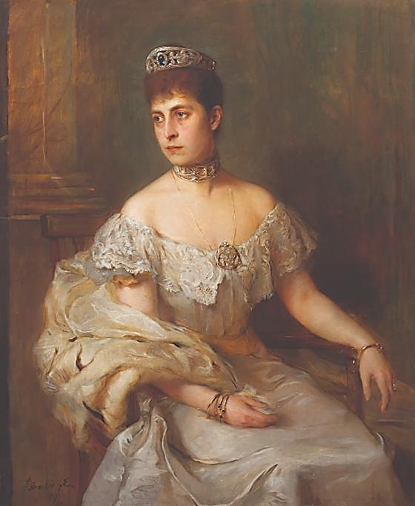
Sarolta szász-meiningeni hercegné, 1899

Slide 19
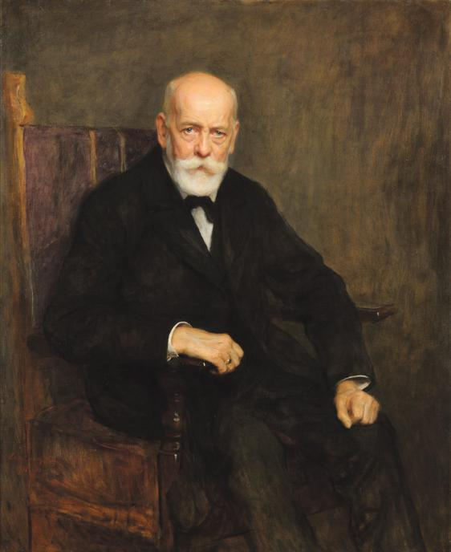
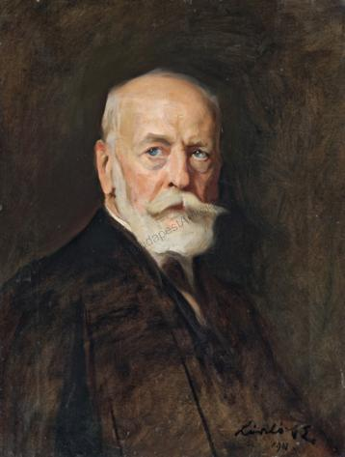
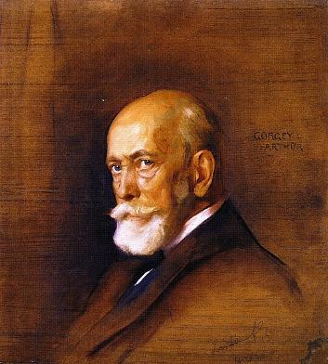
Amikor Hatvany Lajos megkérdezte Görgeyt, hogy meg van-e elégedve a portréval, a tábornok a következőket mondta: „Jó kép, különösen a szemek kifejezése jó. Mint valami nagy kérdés az utókorhoz: Mit csináltatok velem?”
Görgei Artúr a XX. század hajnalán ritkán ült modellt művészeknek, bő tíz évvel később Kisfaludi Strobl Zsigmond készített szobrot az akkor már kilencvenöt esztendős egykori hadvezérről. A Görgei Artúrt ábrázoló festményt a magyar állam az akkor jelentős összegnek számító 6000 koronáért vásárolta meg.
»Történelmet festek, nem csak egyéneket« – mondta László Fülöp. Ezek a vásznakra festett arcok nem csupán portrék, hanem történelmi személyiségek ábrázolásai

Slide 20
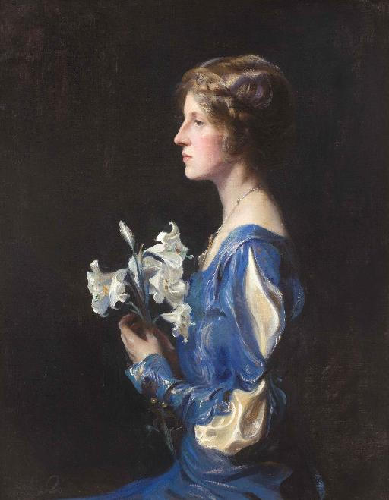
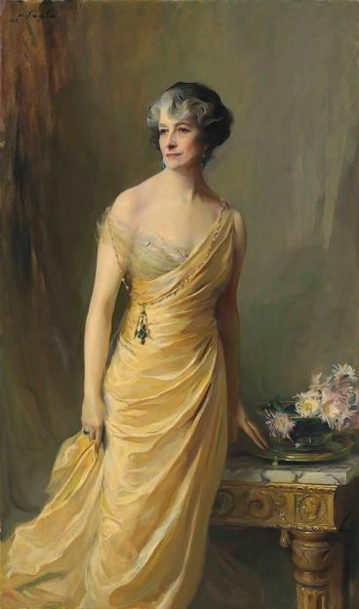
Lady Ludlow, született Alice Sedgwick Mankiewicz (1924)

Slide 21
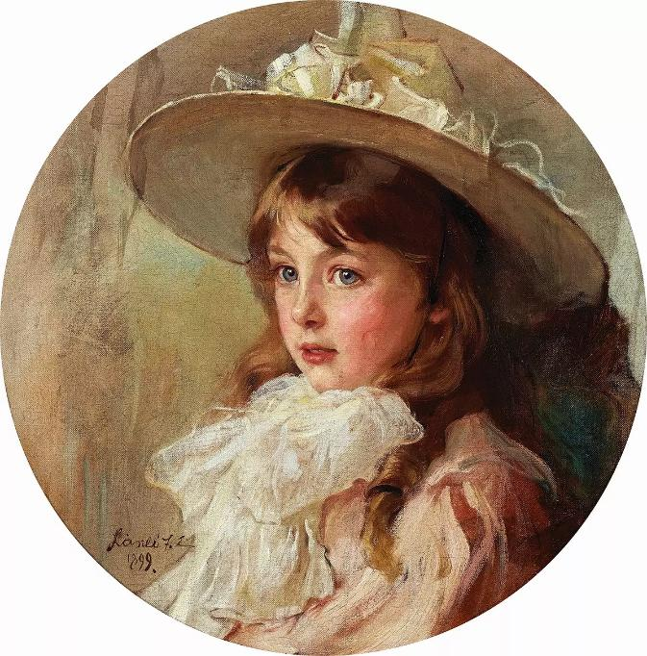
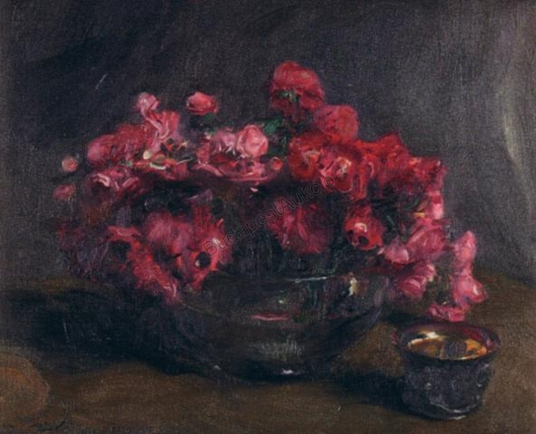
László Fülöp: Agathe von Ratibor und Corvey hercegnő, 1899
Virágcsendélet

Slide 22
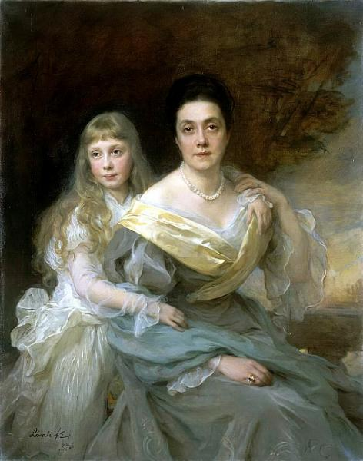
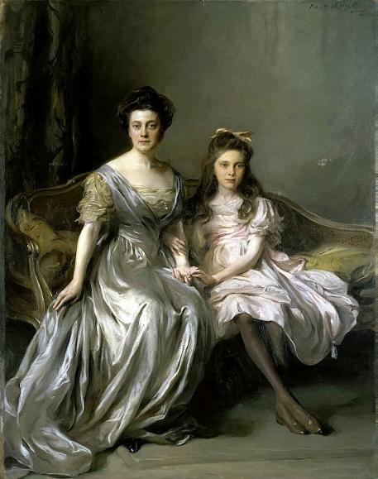
Hölgy portréja lányával
Hölgy portréja lányával 2.

Slide 23
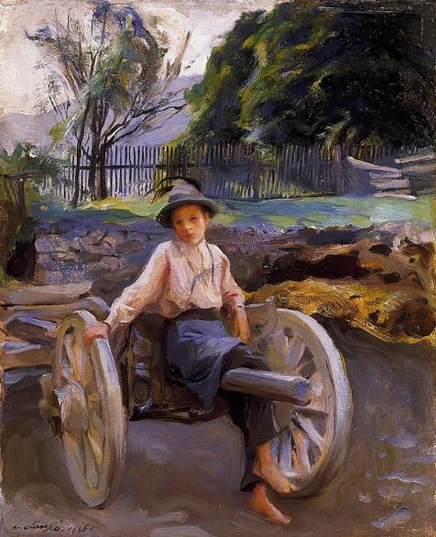
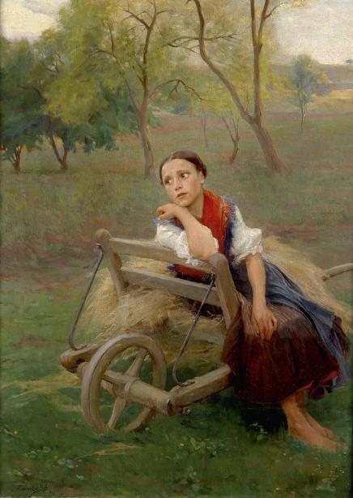
A munka befejezése után,1896
Kalapos kisfiú

Slide 24
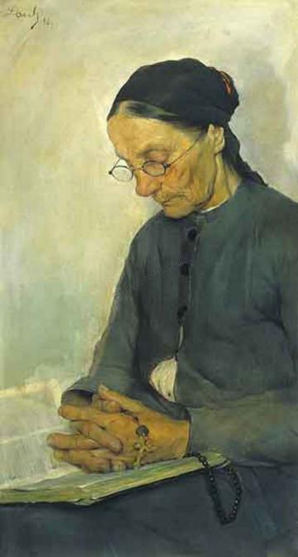
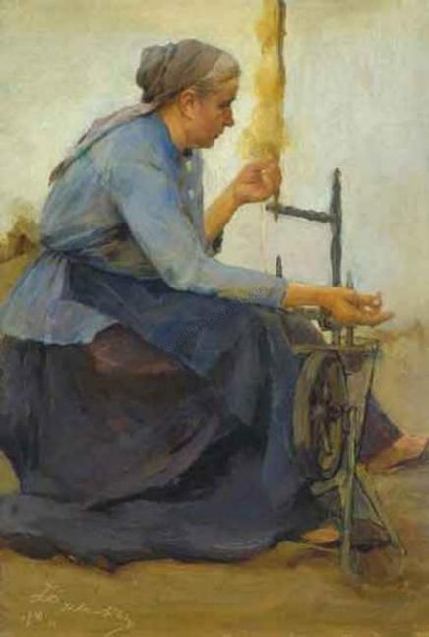
Öregasszony rokkával (előtanulmány a Mesemondó című alkotás főalakjához)
Fohászkodó

Slide 25
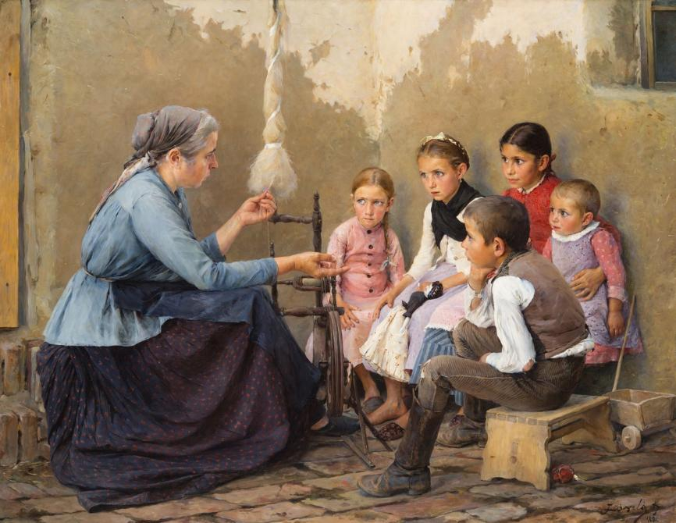
A regélő asszony

Slide 26
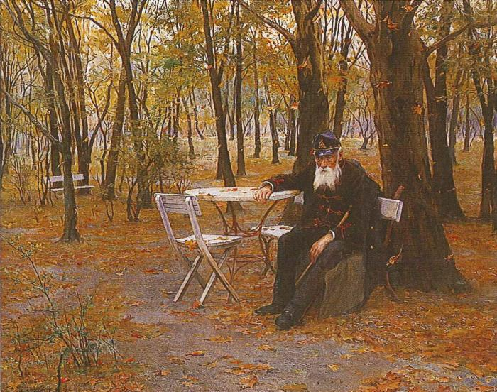
Hulló levelek, 1895 olaj, vászon 64x80 cm, magángy.

Slide 27
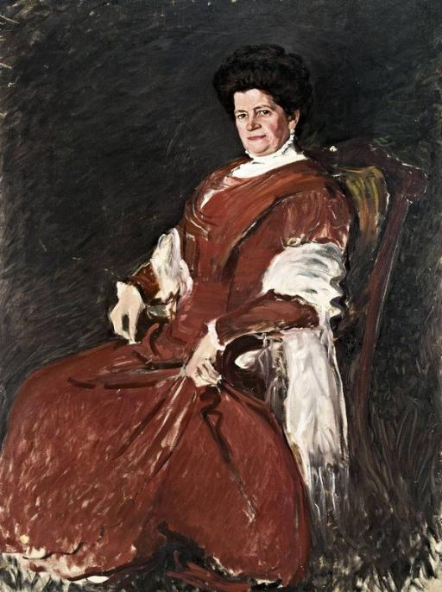
Dáma vörösben (Leféber Ágostonné portréja), 1910 körül

Slide 28
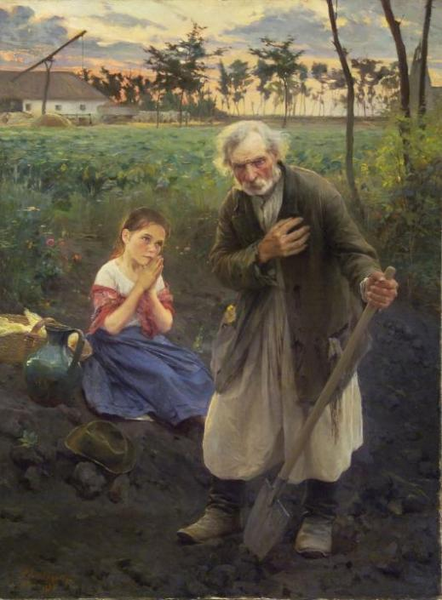
Esti harangszó, 1895, MNG
https://hu.wikipedia.org/wiki/L%C3%A1szl%C3%B3_F%C3%BCl%C3%B6p_festm%C3%A9nyeinek_list%C3%A1ja

Slide 29
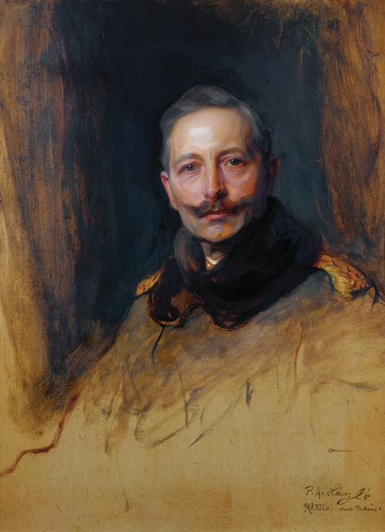
II. Vilmos német császár, porosz király, 1908
kiemelt figyelmet érdemlő képmása II. Vilmos (1859–1941) porosz császár portréja, amely 1908-ban készült. A visszaemlékezések szerint az uralkodó kislánya, amikor meglátta, felkiáltott ezekkel a szavakkal: „Végre a papa, és nem a császár!” A mellkép az egész alakos császárábrázoláshoz készült, de önálló alkotásként is kiemelkedik a XX. század elejének reprezentatív vezérképmásai közül.

Slide 30
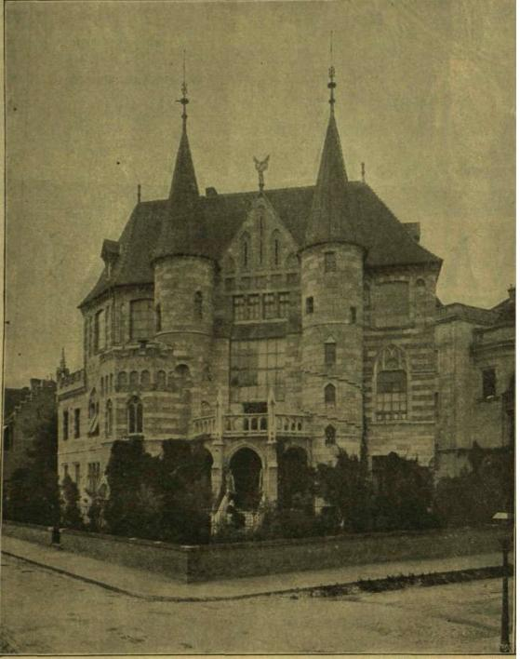
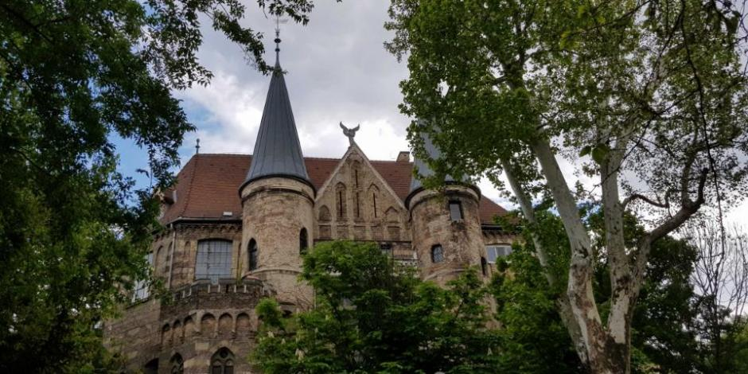
László Fülöp műtermes villája Budapesten, a Városliget közelében (Vasárnapi Ujság, 1901. július 14.)

Slide 31
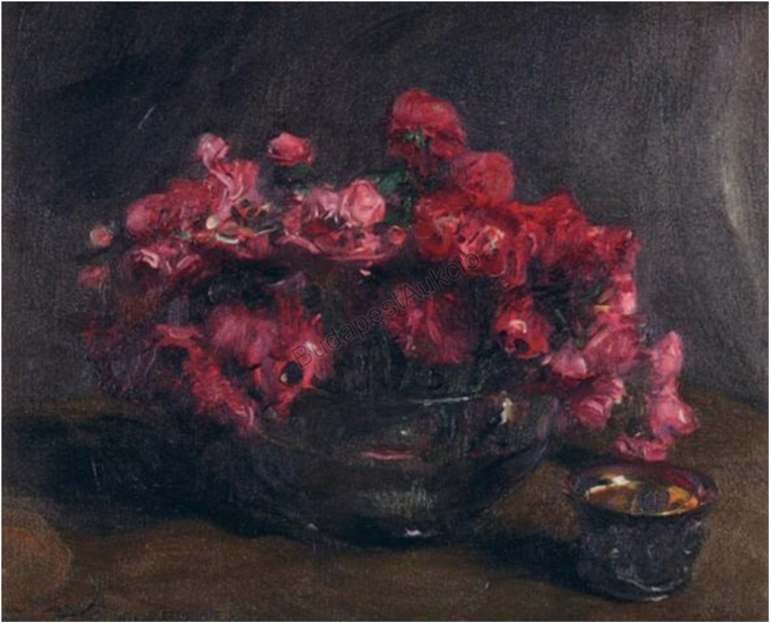
László Fülöp
Liszt F.: spanyol rapszódia

Slide 32
Önarckép 1911

Slide 33
1900 elején Rómába hívták, hogy megfesse XIII. Leó pápa portréját. Az idős szentatyáról a festményt 1900 februárjában készítette el. A főpásztor és a festőművész a mű elkészítését egyaránt fontosnak tartotta. A pápa elégedettségét bizonyítja, hogy fehér sapkáját, a pileólust László Fülöpnek ajándékozta. László Fülöp az 1900-as párizsi világkiállításon a pápát megörökítő portréjával aranyérmet nyert. Ezt az alkotást a Magyar Nemzeti Galéria őrzi.

Slide 34
Őeminenciás Rampolla bíboros vázlat-portréja, 1900 (1901-1902).
Mariano Rampolla del Tindaro (1843-1913), a római katolikus egyház olasz bíborosa.
Rampolla (1843- 1913)
bíborosról is készült portré, ő XIII. Leó pápa államtitkára volt, ez a kép a pápáról készített festménnyel egyidőben készült.
-

Slide 35
XIII. Leó portréja, Vatikán, 57,5x42,5 cm

Slide 36
A festmény a múzeumalapító hölgyet ábrázolja, s az ujján levő gyémánt gyűrűből következtetnek arra, hogy eljegyzésre készült. Nagyon romantikus a Blanceflor kisasszony házasságának története, mivel kerek tíz évet várt türelmesen a hercegére. A hercegi család nem engedélyezte a házasságukat, s Boncompagni-Ludovisi hercegnek egy rangban hozzáillő hölgyet kellett feleségül vennie, de a házassági szerződésben kikötötték, hogyha tíz évig nem születik gyermekük, a házasfelek elválhatnak. Így történt, hogy tíz év után a gyermektelen házaspár elvált, s a herceg végül feleségül vehette szíve választottját, akivel aztán boldog házasságban éltek.

Slide 37
A művész feleségéről, amint hegedül. Hivatalosan a Mrs Philip de László, née Lucy Madeleine Guinness 1905 festmény Rómában a Galleria Nazionale d'Arte Moderna e Contemporanea di Roma múzeum tulajdona, mindazonáltal a Boncompagni Ludovisi múzeumban látható. László Fülöp 1900-ban vette el az írországi Stillorganból származó Lucy Madeleine Guinnesst, akivel 1892-ben ismerkedett meg Münchenben. Hat gyerekük született. Már harmincévesen az egyik legvagyonosabb magyar festő volt, és egy műteremvillában lakott a Zichy Géza utca 11-ben. 1903-tól Bécsben és Párizsban élt családjával,1907-ben Londonban telepedett le. László 1914-ben felvette az angol állampolgárságot, ennek ellenére az első világháború alatt őrizetbe vették és egy évre internálták. 1937. november 22-én hunyt el londoni otthonában szívinfarktus következtében.

Slide 38
Lucy de Laszlo, a művész felesége 1919
Ő kegyelme Portland hercegnője, 1923.

Slide 39
Gyermekeim, Stephen és Paul', 1910 körül.
(London Offices of the Studio, London, 1911). Művész Philip A de Laszlo

Slide 40
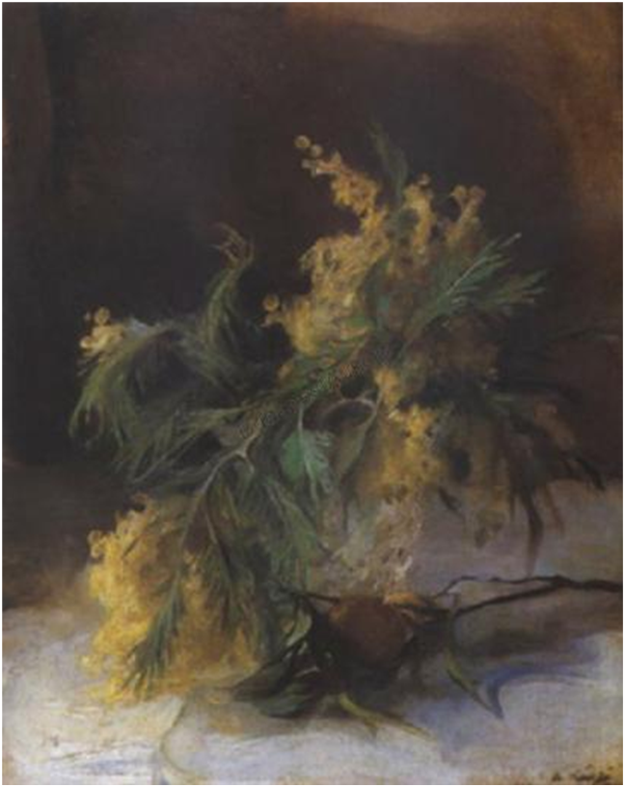
A művész legfiatalabb fia 1918
Csendélet

Slide 41
Mária Lujza bolgár fejedelemné, 1894

Slide 42
Erzsébet angol királyné, VI. György hitvese (York hercegnőjeként 1925-ben)

Slide 43
A müncheni Hofbrauhausban, 1892. Müncheni sörözőben, olaj, vászon, MNG
magasság: 78,5 cm; szélesség: 128,6 cm

Slide 44
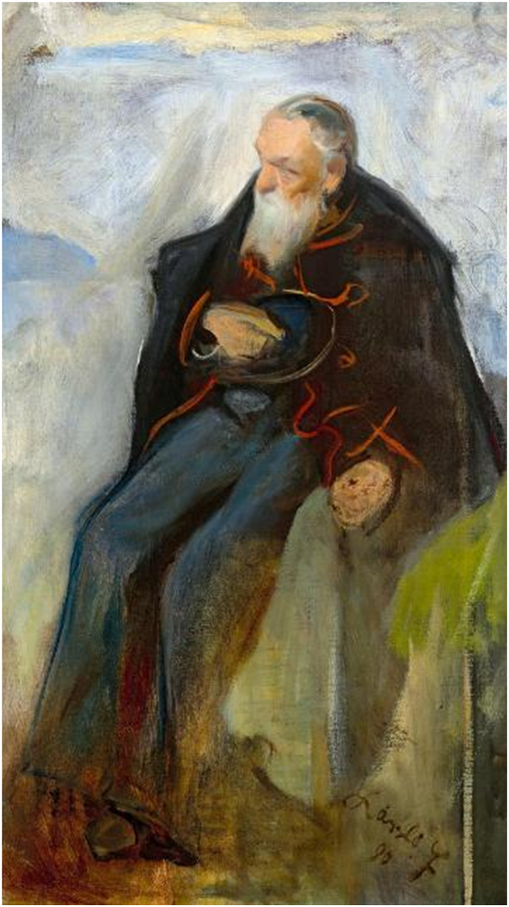
Gróf Apponyi Albert
*48-as honvéd (1896) 54.5x32 cm
Olaj, vászon

Slide 45
A festő felesége

Slide 46
Wenckheim grófnő és gyermekei, Denise és Lajos Rudolf 1907
egészen nagyméretűeket is. Ilyen például a Wenckheim grófnő és gyermekei, Denise és Lajos Rudolf portréja, 1907-ből. Az életnagyságú, többalakos festményen nem csak a gyerekek és az édesanyjuk kedves arca uralja a látványt; a kompozíció is mestermunka.

Slide 47
Majláth Erzsébet, Stefanie grófnők kettős portréja, olaj, vászon

Slide 48
Sarolta szász-meiningeni hercegné, 1899

Slide 49
Amikor Hatvany Lajos megkérdezte Görgeyt, hogy meg van-e elégedve a portréval, a tábornok a következőket mondta: „Jó kép, különösen a szemek kifejezése jó. Mint valami nagy kérdés az utókorhoz: Mit csináltatok velem?”
Görgei Artúr a XX. század hajnalán ritkán ült modellt művészeknek, bő tíz évvel később Kisfaludi Strobl Zsigmond készített szobrot az akkor már kilencvenöt esztendős egykori hadvezérről. A Görgei Artúrt ábrázoló festményt a magyar állam az akkor jelentős összegnek számító 6000 koronáért vásárolta meg.
»Történelmet festek, nem csak egyéneket« – mondta László Fülöp. Ezek a vásznakra festett arcok nem csupán portrék, hanem történelmi személyiségek ábrázolásai

Slide 50
Lady Ludlow, született Alice Sedgwick Mankiewicz (1924)

Slide 51
László Fülöp: Agathe von Ratibor und Corvey hercegnő, 1899
Virágcsendélet

Slide 52
Hölgy portréja lányával
Hölgy portréja lányával 2.

Slide 53
A munka befejezése után,1896
Kalapos kisfiú

Slide 54
Öregasszony rokkával (előtanulmány a Mesemondó című alkotás főalakjához)
Fohászkodó

Slide 55
A regélő asszony

Slide 56
Hulló levelek, 1895 olaj, vászon 64x80 cm, magángy.

Slide 57
Dáma vörösben (Leféber Ágostonné portréja), 1910 körül

Slide 58
Esti harangszó, 1895, MNG
https://hu.wikipedia.org/wiki/L%C3%A1szl%C3%B3_F%C3%BCl%C3%B6p_festm%C3%A9nyeinek_list%C3%A1ja

Slide 59
II. Vilmos német császár, porosz király, 1908
kiemelt figyelmet érdemlő képmása II. Vilmos (1859–1941) porosz császár portréja, amely 1908-ban készült. A visszaemlékezések szerint az uralkodó kislánya, amikor meglátta, felkiáltott ezekkel a szavakkal: „Végre a papa, és nem a császár!” A mellkép az egész alakos császárábrázoláshoz készült, de önálló alkotásként is kiemelkedik a XX. század elejének reprezentatív vezérképmásai közül.

Slide 60
László Fülöp műtermes villája Budapesten, a Városliget közelében (Vasárnapi Ujság, 1901. július 14.)

